Slide 1




Opérateur national de la stratégie d’éducation économique, budgétaire et financière
PASSEPORT D’ÉDUCATION BUDGÉTAIRE ET FINANCIÈRE
Avec le concours de :
Notes:
Version : Novembre 2022
Proposition d’accroche
Bonjour, aujourd’hui, nous allons parler d’argent. Au fait, est-ce que vous connaissez des dictons/proverbes qui contiennent le mot argent ?
Réponses des élèves oralement…
Retenons par exemple ce proverbe :
« L’argent ne fait pas le bonheur » : qu’en pensez-vous ? rapide échanges avec les élèves.
Puis explication : aujourd’hui, nous vivons dans un monde où l’argent est nécessaire pour répondre aux besoins de base d’une personne (ou une famille) comme se loger, se nourrir, se chauffer, se soigner, … cela permet également d’acquérir des objets (téléphone, voitures, …) et de bénéficier de services (restauration, formations, travaux, coiffeur…), de réaliser des projets à plus long terme comme des voyages, fonder une famille, acheter une maison ou un appartement.
L’argent est donc indispensable pour vivre au quotidien…mais il ne suffit pas à être heureux !
Il y a d’autres choses importantes qui contribuent au bonheur : le rapport aux autres (famille, amis), le plaisir de création (musique, art, cuisine), le plaisir lié à l’effort (sport, jeux, randonnées, études…), le plaisir de découvrir (lectures, voyages, …).
L’argent peut même être source d’importantes difficultés dans la vie quotidienne si on ne fait pas bien attention à son utilisation.
Vous êtes collégiens et vous allez être de plus en plus confrontés à des situations où vous allez utiliser de l’argent : argent de poche, loisirs, abonnement téléphonie mobile, transports, carte bancaire …
Justement, je vous propose aujourd’hui de découvrir ensemble des notions qui vont vous permettre de mieux comprendre ce qu’est l’argent et comment l’utiliser.
Pour cela, nous allons passer ensemble le « passeport d’éducation budgétaire et financière ».

Slide 2
PREMIÈRE PARTIE
Éducation budgétaire
et compte bancaire

Slide 3


QU’EST-CE QU’UN BUDGET ?
Passeport EDUCFI
Notes:
Cliquer sur l’image pour lancer la vidéo : cette vidéo est à utiliser pour introduire la thématique.

Slide 4

QU’EST-CE QU’UN BUDGET ?
Pourquoi faire un budget ?
Comment se compose t-il ?
    Ressources
    (revenus)
    Dépenses
    (charges)
Passeport EDUCFI
Notes:
Pour introduire la notion : https://www.youtube.com/watch?v=919Ez9fEWVM (vidéo La Minute Cash – Gestion budgétaire)
Qu’est-ce qu’un budget ?
C’est un outil pour connaitre sa situation financière actuelle et future, et les dépenses et ressources passées.
Il recense l’ensemble des ressources (ou recettes, ou revenus, ou rentrées d’argent) et des dépenses (ou charges) d’une personne ou d’un ménage.
Le budget permet de tracer ce qui « rentre » et ce qui « sort ».
Pourquoi faire un budget ?
Mieux gérer son argent (ses ressources)
Maîtriser ses dépenses
Connaître sa situation financière , avoir une vision d’ensemble de la façon dont on dépense son argent
Planifier des projets
En cas de difficultés à faire face à des dépenses, se poser des questions sur la manière dont on peut gérer son argent au quotidien
Construire un budget permet d’anticiper les imprévus.
Comment se compose-t-il ?
Pour établir un budget mensuel, on liste d’un côté : les rentrées d’argent (les ressources), de l’autre, les dépenses (les charges). La différence s’appelle le solde.

Slide 5
QU’EST-CE QU’UN BUDGET ?
Ressources
Dépenses
Solde
Dépenses
(débit)
1 550 €
Ressources
(crédit)
1 450 €
Ressources
(crédit)
1 200 €
Dépenses
(débit)
1 150 €
Solde positif (créditeur)
+ 50 €
Solde négatif (débiteur)
- 100 €
Passeport EDUCFI
Notes:
Mécanisme du budget :
Si ressources > dépenses, il vous reste de l’argent : vous pouvez le dépenser OU l’épargner
Si ressources < dépenses : cela signifie que vous allez dépenser plus que vos entrées d’argent.

Slide 6
QU’EST-CE QU’UN BUDGET ?
Des ressources
Les revenus du travail
Les pensions
Les aides sociales
Autres
Passeport EDUCFI
Notes:
Demander aux élèves de citer des ressources (ou revenus), puis dérouler la 2ème partie de la diapositive pour faire apparaître les exemples ci-dessous
Revenus du travail : par exemple, un salaire ou, pour les travailleurs indépendants (commerçants, artisans, agriculteurs, professions libérales, artistes…), un revenu (commercial, agricole, non commercial).
Pensions : retraite, alimentaire, invalidité
Aides sociales : allocation logement, allocation familiale, assurance chômage, bourses d’études, etc…
Autres : par exemple, revenus fonciers (si on possède un appartement et qu’on le loue) ou revenus mobiliers (si on possède par exemple un livret d’épargne et qu’on touche des intérêts)
Pour aller plus loin :
Désormais, lorsqu’un salarié perçoit son salaire, celui-ci est net d’impôts : l’impôt sur le revenu est déjà prélevé.
Le salaire est également net de cotisations sociales (pour la sécurité sociale : maladie, famille, retraite, chômage : occasion de signaler qu’en France, il existe une sécurité sociale, publique et développée).
Faire la différence avec les revenus des travailleurs non salariés (artisans, commerçants, professions libérales, agriculteurs…) : lorsqu’ils réalisent des ventes (de produits ou de services) et ont des rentrées d’argent (chiffre d’affaires), ils doivent payer avec une partie de celui-ci leurs charges, leurs cotisations sociales et leurs impôts. Ce n’est qu’une fois qu’ils ont payé tout cela, que ce qui reste, le bénéfice, leur permet de payer leurs dépenses à titre privé.
À titre de référence, si besoin : le SMIC net s’élève à 1.329,05 euros par mois pour une personne à temps plein (au 1er août 2022).
Le salaire médian en France est d’un peu plus de 1.800 euros net par mois (la moitié des salariés gagne moins, l’autre moitié gagne plus que ce montant) ; le salaire moyen en France est d’un peu plus de 2.300 euros net par mois (chiffres à mettre à jour lors de la prochaine publication INSEE).

Slide 7
QU’EST-CE QU’UN BUDGET ?
Des dépenses
Fixes (et régulières)
Variables (et régulières)
Impôts
Internet/téléphone (forfait)
Loyer
Assurances
Transport (abonnement)
Eau, gaz, électricité
Alimentation
Transport (essence, ticket bus…)
Internet/téléphone (hors forfait)
Occasionnelles
Habillement
Loisirs
Cadeaux
Vacances
Passeport EDUCFI
Notes:
L’essentiel :
Comme pour les ressources, sollicitez les élèves pour qu’ils donnent des exemples de dépenses qui à leur avis sont des dépenses fixes, des dépenses régulières mais variables, et des dépenses occasionnelles.
Dépenses fixes :
Il s’agit des dépenses « contraintes » ou « pré-engagées ». Pourquoi ? Parce qu’il est difficile d’y échapper et parce qu’on ne peut pas les modifier facilement.
En effet, souvent, elles résultent d’un contrat (ex : le loyer, une assurance, le forfait téléphonique…) qu’il faut modifier si on veut en faire bouger le montant (dans le cas du loyer, il faut même déménager). Ces dépenses reviennent régulièrement (souvent chaque mois). Leur montant est relativement stable mais il peut quand même varier d’un mois à l’autre (exemple : eau, électricité, gaz).
Attention : désormais, pour les salariés, l’impôt sur le revenu est « prélevé à la source ». C’est-à-dire qu’il est retiré automatiquement du salaire et ce que touche le salarié est déjà « net d’impôt » : sauf exception, plus besoin de planifier le paiement de son impôt sur le revenu. Mais ce n’est pas le cas pour les travailleurs non salariés (commerçants, artisans, professions libérales, agriculteurs…)
Les dépenses variables :
Elles sont souvent faites de manière très régulière (chaque semaine…). On peut plus facilement les modifier que les dépenses fixes, mais attention, certaines sont quand même indispensables et on ne peut pas toutes les réduire fortement. Exemple : l’alimentation.
Les dépenses occasionnelles :
Plus irrégulières et d’un montant plus variable, les dépenses occasionnelles peuvent pour certaines d’entre elles, être plus facilement reportées dans le temps si besoin.

Slide 8
QUIZ
Selon toi, sur quelles dépenses, peut-on plus facilement agir ?
Faire jouer la concurrence en changeant d’opérateur téléphonique
Choisir un forfait adapté à sa consommation ou le forfait famille
Privilégier les téléphones portables reconditionnés/d’occasion
Éteindre la lumière systématiquement lorsque je sors d’une pièce
Utiliser des ampoules basse consommation ou des LED
Éteindre complètement les appareils audiovisuels et informatiques plutôt que les laisser en mode veille
Penser à détartrer régulièrement les appareils électriques, car le tartre endommage les résistances (cafetière, bouilloire, etc...) et augmente le temps de chauffe
Électricité
chauffage
Ne pas trop chauffer (19 degrés recommandés dans les pièces de vie – salon, cuisine… - et 17 degrés dans les chambres).
Préférer mettre des pantoufles, un pull…
Loisirs – sorties – cadeaux
Alimentation
Utiliser les programmes économiques “éco” ou “demi charge” du lave-linge ou du lave-vaisselle
Faire attention à la consommation d’énergie lorsque l’on achète de l’électroménager (étiquette énergie: les appareils classés A)
Lutter contre le gaspillage dans les achats alimentaires
Forfait téléphonique
Transports
Préférer des cadeaux d’occasion ou fabriqués main
Choisir des sorties/loisirs gratuits ou à tarifs privilégiés
Acheter moins ou d’occasion
Prendre des douches plutôt que des bains
Prendre le vélo plutôt que la voiture
Vêtements – chaussures
Énergie
Eau
Passeport EDUCFI
Notes:
Jeu :
Constituer des groupes de 2/3 joueurs avec 1 jeu de post-it par groupe.
2 post-it : un par rubrique avec un choix maximum pour chaque.
Ce jeu peut également se faire à main levée par les participants.
Réponses :
Électricité
Chauffage
Loisirs – sorties - Cadeaux
Alimentation
Forfait téléphonique
Transports
Eau
Vêtements – chaussures
Énergie
Agir sur ces dépenses est plus facile que d’agir sur le loyer, l’assurance, ou encore les impôts. Mais naturellement, il y a des limites : certaines de ces dépenses ne peuvent pas être supprimées ni même forcément beaucoup réduites.
Demander aux élèves comment limiter ses dépenses en adoptant des comportements de consommation responsable et durable en matière d’eau et d’énergie, par exemple :
Éteindre la lumière systématiquement lorsque je sors d’une pièce (économie d’électricité)
Utiliser des ampoules basse consommation ou des LED (économie d’électricité)
Éteindre complètement les appareils audiovisuels et informatiques plutôt que les laisser en mode veille (économie d’électricité)
Prendre des douches plutôt que des bains (économie d’eau et d’énergie)
Ne pas trop chauffer (19 degrés recommandés dans les pièces de vie – salon, cuisine… - et 17 degrés dans les chambres. Préférer mettre des pantoufles, un pull… (économie de chauffage)
Prendre le vélo plutôt que la voiture (économie de carburant)
Utiliser les programmes économiques “éco” ou “demi charge” du lave-linge ou du lave-vaisselle (économie d’énergie)
Penser à détartrer régulièrement les appareils électriques, car le tartre endommage les résistances (cafetière, bouilloire, etc...) et augmente le temps de chauffe (économie d’électricité)
Pour aller plus loin :
Exemples cités par l’ Institut National de la Consommation (INC) :
Téléphonie : Si tous les membres de la famille ont un téléphone, c’est autant d’abonnements à payer tous les mois. Éviter tout dépassement de forfait. Les fournisseurs proposent de plus en plus de forfaits illimités messages (écrits ou en image), internet, téléphone vers des fixes, des réseaux concurrents, voire à l’étranger. Bien vérifier à quoi s’applique « l’illimité » et que le forfait choisi ne soit pas surdimensionné par rapport à l’usage que vous en avez. Renégociez très régulièrement vos contrats afin de faire jouer la concurrence, même si l’accès à une offre commerciale est généralement conditionné à une durée minimale d’abonnement. Certains opérateurs proposent de prendre à leur charge le changement d’opérateur pour augmenter leur clientèle.
Faire attention à la consommation d’énergie lorsque l’on achète de l’électroménager (étiquette énergie: les appareils classés A) .
Faire attention au gaspillage dans les achats alimentaires
Ces gestes font faire des économies à la personne et sont également bons pour la planète.

Slide 9
Qu’est-ce qu’un budget ?
Exercice : calculer l’argent disponible une fois toutes les dépenses réglées.
Salaire du couple mensuel après déduction de l’impôt sur le revenu : 3 070€
Allocations familiales : 131 €
Mes dépenses | Montant | Mes dépenses | Montant
Logement (loyer, eau, électricité, …) | 770 €/mois | Alimentation | 861 €/mois
Transport | 320 €/mois | Information et communication | 100 € / mois
Vêtements | 1 800 €/an | Loisirs, cultures, divers | 370 €/mois
Santé | 250 €/mois | Autres dépenses | 200 €/mois
Assurance auto et habitation | 80 €/mois
Passeport EDUCFI
Notes:
Exercice à faire avec les élèves :
Calculer l’argent disponible sur un mois en prenant en compte toutes les dépenses et les ressources.
Réponse sur la diapositive suivante
Dépenses : classées par sorte (fixes, variables, occasionnelles)
Attention ! Le poste de dépense « vêtements » est annuel. Il faut donc diviser par 12 pour le ramener sur une base mensuelle.
Situation fictive d’un couple avec deux enfants de 6 à 13 ans.
Il s’agit d’un budget simplifié, inspiré d’un budget type établi par l’UNAF. Selon les territoires et selon les habitudes de consommation, le budget réel peut fortement s’éloigner de ce budget type. Le poste santé comprend notamment les frais de mutuelle.
Allocations familiales = montant arrondi sur la base du montant 2020 pour des revenus inférieurs à 69 309 € (source : service-public.fr)
Pour aller plus loin :
En cas de question sur ce qu’est une assurance :
Une entreprise dont c’est le métier d’assurer (un assureur) signe un contrat avec une personne (l’assuré). Par ce contrat, l’assureur va s’engager à verser de l’argent à la personne s’il arrive à celle-ci quelque chose prévue par le contrat, en échange du fait que l’assuré va payer une cotisation.
Exemple :
Souscrire une assurance voiture permet, en cas d’accident responsable, que l’assurance prenne en charge les dégâts que vous avez causé à l’autre automobiliste. Autre exemple : souscrire une assurance habitation permet que l’assurance prenne en charge les dégâts en cas de fuite d’eau ou d’incendie.
Les enfants confondent souvent assurance et épargne.
Ils peuvent penser que l’assureur ne va faire que leur rendre l’argent de leur cotisation. Il est important de leur faire comprendre le principe de mutualisation : une personne à qui il survient un accident prévu par le contrat peut recevoir beaucoup plus d’argent que ce qu’elle a cotisé, parce que l’assureur va aussi se servir, pour l’indemniser, de l’argent provenant des cotisations d’autres personnes. Il peut faire cela car jamais tout le monde n’a d’accident en même temps. S’il ne se passe aucun évènement prévu par le contrat, l’argent versé est perdu pour l’assuré mais gardé par l’assureur pour indemniser d’autres personnes.
Attention : Une assurance ne couvre que des événements dont on ne peut pas être certain qu’ils vont arriver (quelque chose d’aléatoire) et la personne, pour être indemnisée, doit être de bonne foi (quelqu’un qui provoque lui-même volontairement un incendie ne sera pas indemnisé).
Enfin, il y a des cas où prendre une assurance est obligatoire (voiture, moto, scooter et même... trottinette électrique ; mais aussi assurance habitation quand on est locataire) et d’autres pas (dans les cas suivants, l’assurance n’est pas obligatoire même si elle peut dans certains cas être très utile : complémentaire santé, voyages, protection juridique, accident de la vie, obsèques, ordinateurs ou téléphones, animaux domestiques...). Il faut donc bien réfléchir à l’utilité qu’on en a avant de souscrire une assurance non obligatoire.

Slide 10
Qu’est-ce qu’un budget ?
Réponse :
Dépenses | Montant
Logement et charges | 770 €
Transport | 320 €
Vêtements | 150 €
Santé | 250 €
Assurances | 80 €
Alimentation | 861 €
Information-communication | 100 €
Loisirs, culture | 370 €
Autres dépenses | 200 €
Ressources | Montant
Salaires | 3 070 €
Allocations familiales | 131 €
Montant total des ressources | 3 201 €
Ressources
Dépenses
3 201€
3 101 €
Argent disponible
Montant total des dépenses | 3 101€
100 €
Passeport EDUCFI
Notes:
Corrigé
Conclusion : une fois son budget mensuel planifié, il est utile de faire tout au long du mois le suivi des dépenses. En effet, le montant que l’on a prévu en début de mois peut différer du montant réellement payé. Il peut y avoir des dépenses imprévues, etc…
Conserver ses reçus et factures est le meilleur moyen de s’assurer que les renseignements sont exacts et que rien n’a été oublié.

Slide 11

QU’EST-CE QU’UN COMPTE BANCAIRE ?
Que peux-tu faire avec un compte bancaire ?
Recevoir des revenus
Déposer des chèques, ou de l’argent liquide (billets et pièces)
Utiliser l’argent sur le compte : retrait d’argent liquide, paiement par carte, virement, etc….
Régler tes factures
Passeport EDUCFI
Notes:
L’essentiel :
Un compte bancaire sert à gérer son argent au quotidien, à faire des paiements et à y recevoir de l’argent. Il est possible d’avoir plusieurs comptes bancaires par personne.
Il est possible pour un mineur de se passer d’un compte. Pour une personne adulte en revanche, il est aujourd’hui très difficile de s’en passer pour payer des factures, recevoir un salaire, déposer des chèque etc…
Pour aller plus loin :
Que se passe-t-il si une personne adulte n’arrive pas à se faire ouvrir un compte auprès d’une banque ?
Droit au compte : dans l’immense majorité des cas, une personne adulte ouvre un compte dans une banque sans difficulté particulière. Lorsqu’elle n’arrive pas à se faire ouvrir un compte dans une banque, elle peut demander à bénéficier de la procédure du « droit au compte ». La Banque de France va alors désigner une banque pour qu’elle ouvre un compte à la personne. La banque désignée sera obligée d’ouvrir un compte à la personne, avec des services bancaires de base (limités).
À quel âge peux-tu ouvrir un compte bancaire ?
Principe : à la majorité. Un enfant peut cependant, à partir de 16 ans, ouvrir un compte bancaire avec l’accord de ses parents ; il pourra disposer librement des sommes inscrites sur ce compte.
A noter que , avant 16 ans, l’enfant est libre de déposer de l’argent sur un compte (livret jeune) et d’en retirer avec la permission de ses parents mais le montant et la fréquence des opérations peuvent être limités.
Pour en savoir plus : en droit, on parle de « compte de paiement ». Quand il est ouvert dans une banque, c’est un compte bancaire. Mais un compte de paiement peut aussi être ouvert auprès d’organismes qui ne sont pas des banques : les établissements de paiement. À la différence d’une banque, un établissement de paiement ne peut ni accorder de crédit ni donner un chéquier, mais il peut donner une carte de paiement.

Slide 12

QU’EST-CE QU’UN COMPTE BANCAIRE ?
Comment fonctionne un compte bancaire ?
Il enregistre les ressources et les dépenses
Ressources = crédit
Dépenses = débit
Solde
Débit
1 550 €
Crédit
1 200 €
Débit
1 150 €
Crédit
1 450 €
Solde bancaire créditeur :
+ 50 €
Solde bancaire débiteur :
- 100 €
Découvert
Passeport EDUCFI
Notes:
L’essentiel :
Lorsqu’on t’a donné de l’argent en espèces (argent de poche, anniversaire…) et que tu as tout dépensé, ton porte-monnaie est vide et tu ne peux plus rien dépenser.
C’est le même principe via un compte bancaire. C’est ton porte monnaie virtuel.
Le compte bancaire est l’endroit où arrivent les revenus (ressources) et à partir duquel sont payées les dépenses.
Poser la question : comment arrive l’argent qui est crédité sur le compte ?
Réponses : dépôts d’espèces, remises de chèques, virements
Faire un lien avec la partie budget
On soustrait les dépenses aux ressources pour obtenir le solde. C’est le même principe que le budget :
Si revenus > dépenses, le solde bancaire est positif c’est-à-dire créditeur : c’est de l’argent disponible que vous pouvez soit dépenser soit placer c’est-à-dire épargner.
Si revenus < dépenses : le solde bancaire est négatif c’est-à-dire débiteur. Un découvert est créé.
Attention : le découvert n’est pas un droit. Il faut prévoir une autorisation de découvert avec sa banque ; elle n’est pas obligée de l’accorder. Sur certains comptes bancaires, être à découvert n’est pas autorisé.
Un découvert est en fait un crédit (la banque vous prête de l’argent) qui génère des frais (notamment des intérêts qu’on appelle des agios) en contrepartie. En cas de dépassement du découvert autorisé, les frais facturés par la banque sont encore plus importants.
Pour aller plus loin sur le découvert : https://www.youtube.com/watch?v=S7R23pyCAV4 (vidéo CRESUS – Dilemme sur le découvert)

Slide 13

QU’EST-CE QU’UN COMPTE BANCAIRE ?
Pour bien gérer un compte
Consulter régulièrement son compte
Prévoir de disposer de l’argent necessaire pour les dépenses envisagées
Que se passe t-il lorsqu’on n’a pas assez d’argent sur son compte, pour le paiement d’un chèque, d’un prélèvement, d’un virement ?
Passeport EDUCFI
Notes:
L’essentiel :
Pour bien gérer son compte, il faut par exemple le consulter régulièrement afin d’éviter d’être à découvert et détecter des fraudes ; choisir à chaque fois que cela est possible d’être prélevé automatiquement afin de régler ses dépenses en temps et en heure et donc prévoir la provision necessaire au paiement.
Comment consulter régulièrement son compte ? Il y a plusieurs façons de consulter ses comptes en fonction de sa banque : par Internet, application mobile, téléphone (application de la banque) ou via un distributeur.
Que se passe-t-il s’il n’y a pas assez d’argent sur le compte pour payer un achat avec la carte, ou avec un chèque… ?
- Soit la banque va laisser passer l’opération et le compte sera à découvert (cela occasionne des frais…),
Soit elle va rejeter l’opération pour absence ou insuffisance de provision avec comme conséquence possible des frais bancaires, une interdiction bancaire, voire en cas d’incidents répétés, la clôture du compte… (la banque a le droit de fermer le compte, en laissant un délai de préavis de deux mois au titulaire du compte). D’où l’intérêt d’anticiper.
Si tu as une carte à autorisation systématique, tu ne pourras tout simplement pas payer.
Pour aller plus loin :
En cas de rejet d’un chèque, il y a un risque d’inscription au Fichier Central des Chèques (FCC) par la banque. Le fichier est géré par la Banque de France. La conséquence est l’interdiction d’émettre des chèques tant que le chèque rejeté n’a pas été régularisé. C’est ce qu’on appelle dans le langage courant être « interdit bancaire » (on peut aussi être interdit bancaire pour utilisation abusive de sa carte bancaire).
Dans ce cas, il y a obligation de restituer son chéquier et/ou sa carte bancaire à la banque, ce qui limite la possibilité de faire des paiements.
ATTENTION : les frais de rejet (de chèque, de prélèvement,...) peuvent être très élevés.
Par exemple : les frais de rejet d’un chèque inférieur à 50 € peuvent aller jusqu’à 30 €. Ceux d’un chèque supérieur à 50 € peuvent aller jusqu’à 50 € (sauf cas particuliers *).
Les frais de rejet d’un virement ou d’un prélèvement peuvent aller jusqu’à 20 € sans en excéder le montant (sauf cas particulier *).
Les frais pour dépassement de découvert autorisé peuvent aller jusqu’à 8€ par opération et 80 € par mois (sauf cas particulier *).
(*) Frais d’incident : il existe désormais en France un plafonnement des frais d’incident bancaire pour les personnes en situation de fragilité financière, notamment celles qui sont surendettées ou qui sont inscrites depuis au moins 3 mois au FCC.

Slide 14
SECONDE PARTIE
Éducation financière
Notes:
Je vous propose de profiter d’une pause de XX minutes et, si vous le souhaitez de résoudre 2 charades. Les termes à trouver seront présentés dans la seconde partie :
Charade n° 1
Mon premier sert à écrire sur un tableau (réponse : craie)
Mon deuxième est synonyme de « parle » (réponse : dit)
Mon tout est une somme d’argent prêtée par une banque
Réponse : crédit
Charade n° 2
Mon premier est un recueil de poèmes ou d’histoires (réponse : livre)
Mon deuxième est un obstacle que certains athlètes franchissent lors d’une course à pieds (réponse : haie)
Mon tout est un compte sur lequel sont inscrites les opérations de dépôt et de retrait faites par un épargnant
Réponse : livret

Slide 15

ÉPARGNER
Passeport EDUCFI
Notes:
Cliquer sur l’image pour lancer la vidéo : cette vidéo est à utiliser pour introduire la thématique.

Slide 16
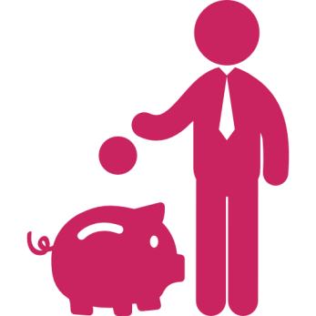
ÉPARGNER
Trouve d’autres mots qui veulent dire la même chose
Que peux-tu faire avec de l’argent dont tu n’as pas besoin pour tes dépenses habituelles ?
Le dépenser
L’épargner. Pourquoi est-il utile d’épargner ?
Par exemple, pour faire face à un imprévu (précaution) ou financer un projet
Passeport EDUCFI
Notes:
L’essentiel :
D’autres mots : économiser, mettre de l’argent de côté
L’argent disponible, une fois toutes les dépenses faites, peut constituer de l’épargne. Si on ne le dépense pas, on peut :
le garder sur son compte pour de futures dépenses, ou encore dans une tirelire (dans ce cas, il ne rapporte rien),
ou le placer.

Slide 17

ÉPARGNER
Points de vigilance
Il existe de nombreux produits pour placer son épargne.
Il faut faire attention à bien choisir car ils sont très différents
Et attention aux propositions « trop belles pour être honnêtes »
(arnaques) !
Passeport EDUCFI
Notes:
Points de vigilance :
Être attentif quand on choisit un produit financier pour placer son épargne
Il existe en effet différentes sortes de produits de placement : cela va de produits « sûrs » et qui rapportent « un peu » à des produits qui peuvent rapporter « plus » et ne sont pas « garantis ».
Les produits garantis (sûrs) tels qu’un livret bancaire (ou un plan épargne logement) sont des produits sur lesquels les sommes placées sont garanties. En contrepartie, ces produits rapportent peu. C’est intéressant quand on veut, par exemple, épargner pour avoir de l’argent rapidement disponible en cas d’imprévu ou pour un projet à court terme.
Les produits non garantis (risqués) tels que les actions sont des produits qui peuvent rapporter plus. Ils correspondent à un placement de long terme, que l’on fait avec de l’argent dont on pense ne pas avoir besoin rapidement, et au sujet duquel on accepte de prendre un risque de perte, en échange de la possibilité de faire un gain plus important que sur un placement garanti. Au sein de cette famille de produits, il y a des placements plus ou moins risqués.
Arnaques : cela existe
On attire les personnes sur internet ou par sms en leur proposant des produits qui soi-disant font tout à la fois : leur rapporter beaucoup, sans prendre de risque. Le plus souvent, l’argent disparaît. Le produit et la société qui le propose n’existent pas. Attention donc aux messages ou aux publicités qui vantent des produits trop « miraculeux » pour être honnêtes.
Conclusion
Avant de choisir, il faut réfléchir à ce dont on a besoin en termes d’épargne. Cela nécessite de toujours bien se faire expliquer et de bien comprendre le placement proposé avant de se décider. Il faut faire très attention quand cela paraît « trop beau ».
Pour aller plus loin :
Le livret d’épargne qui sert à placer son argent appartient à la famille des produits garantis. C’est un compte ouvert auprès d’une banque et dont l’argent déposé rapporte des intérêts. L’argent reste disponible c’est-à-dire qu’on peut à tout moment effectuer des retraits et des dépôts. Il n’est pas possible en revanche de réaliser des paiements avec ce type de compte.
Connaissez vous des noms de livrets ?
Livrets d’épargne réglementée (caractéristiques et taux fixés par l’État - intérêts exonérés d’impôt sur le revenu et de cotisations sociales) : Livret A (plafond : 22 950€ - taux 2% au 1er août 2022); LDDS (Livret de développement durable et solidaire - taux 2% au 1er août 2022 – plafond : 12 000€), Livret jeune (12-25 ans - taux 2% au 1er août 2022 (le taux du livret jeune est fixé librement par les banques mais il doit être au moins égal à celui du livret A) – plafond : 1 600€)), Livret d’épargne populaire (LEP – taux : 4,6% au 1er août 2022 - plafond : 7 700€)
Livrets d’épargne non réglementée ou comptes sur livrets : ce sont les banques, et non pas l’État, qui déterminent notamment le taux d’intérêt. Les intérêts sont soumis à l’impôt sur le revenu et aux cotisations sociales. Chaque banque propose donc son propre livret.
Le détenteur d’un livret est sûr de récupérer au minimum l’argent qu’il a versé dessus, ce qui n’est pas le cas avec d’autres produits d’épargne. En contrepartie, il ne rapporte pas beaucoup. Il est interdit de cumuler plusieurs livrets réglementés identiques mais il est possible d’avoir plusieurs livrets d’épargne différents.
Il existe d’autres produits d’épargne tels que le plan épargne logement (PEL), l’assurance-vie, etc. Comme pour les livrets, certains sont réglementés d’autres pas.

Slide 18
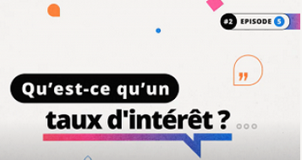
QU’EST-CE QU’UN TAUX D’INTÉRÊT ?
Passeport EDUCFI
Notes:
Cliquer sur l’image pour lancer la vidéo : cette vidéo est à utiliser pour introduire la thématique.

Slide 19

QU’EST-CE QU’UN TAUX D’INTÉRÊT ?
Selon toi, que signifie « taux d’intérêt » ?
Exemples :
Sur un livret d’épargne, l’argent placé rapporte des intérêts.
Si la banque prête de l’argent (crédit), on doit lui payer des intérêts.
Question :
200 euros sont placés pendant 1 an
sur un livret jeune à 2% par an.
À la fin de l’année, quelle somme y aura-t-il sur le livret ?
Et au bout de deux ans ?
Passeport EDUCFI
Notes:
Notions préliminaires :
Qu’est ce qu’un taux ? C’est un nombre qui exprime le rapport entre deux autres nombres. Un taux est souvent exprimé en pourcentage.
Que signifie intérêt ? C’est la somme qu’on reçoit en échange d’avoir prêté de l’argent à quelqu’un.
L’essentiel :
Le taux d’intérêt permet, quand quelqu’un prête de l’argent à quelqu’un d’autre, d’exprimer le prix de l’argent (ou son coût) en pourcentage.
Exemples de taux :
si un joueur de basket réalise, pour son équipe, un panier une fois sur deux, on dit qu’il a un taux de réussite de 50 % dans ses tirs
si sur 100 élèves qui passent un examen, 80 le réussissent, on peut dire que le taux de réussite à cet examen est de 80 %
si le prix d’un objet est de 10 euros et qu’il est soldé à 5 euros, on peut dire que le taux de réduction est de 50 % car 5 est la moitié de 10
Trouvez un autre exemple de taux
Exemple avec un crédit : Mme Limousin prête 6 000 euros à M. Breton, en lui demandant de rembourser 6 300 c’est-à-dire 6 000 euros qu’elle a prêtés (on dit le principal ou le capital du prêt) + 300 euros qui sont le prix du prêt. Ces 300 euros sont les intérêts rapportés par le prêt. Dans cet exemple, le taux d’intérêt du prêt de Mme Limousin est de 5 %.
Réponse à la question : 204
204 = 200 euros placés + 4 euro d’intérêts versés par la Banque. En effet, placer de l’argent à la Banque, c’est comme le lui prêter. C’est pour cela que la Banque verse des intérêts sur les placements que font ses clients chez elle.
Et au bout de deux ans ? (sans retrait ni alimentation du livret)
La première année : 204 et la deuxième année 204 + 2% de 204 soit 208,08 ➔ C’est ce qu’on appelle la capitalisation : dès qu’une somme d’argent est placée sur un compte produisant des intérêts, ils sont au fur et à mesure intégrés au capital et produisent à leur tour des intérêts.
Pour faciliter le traitement de cette question, proposer aux élèves 3 solutions : 1) moins de 208 euros 2) 208 euros exactement 3) un peu plus de 208 euros (bonne réponse)
Une façon simple de leur expliquer pourquoi est de dire que les 200 euros de départ produisent toujours 4 euros d’intérêts mais qu’en plus, les 4 euros d’intérêts gagnés la première année fabriquent à leur tour des intérêts : « les intérêts fabriquent des intérêts ».

Slide 20
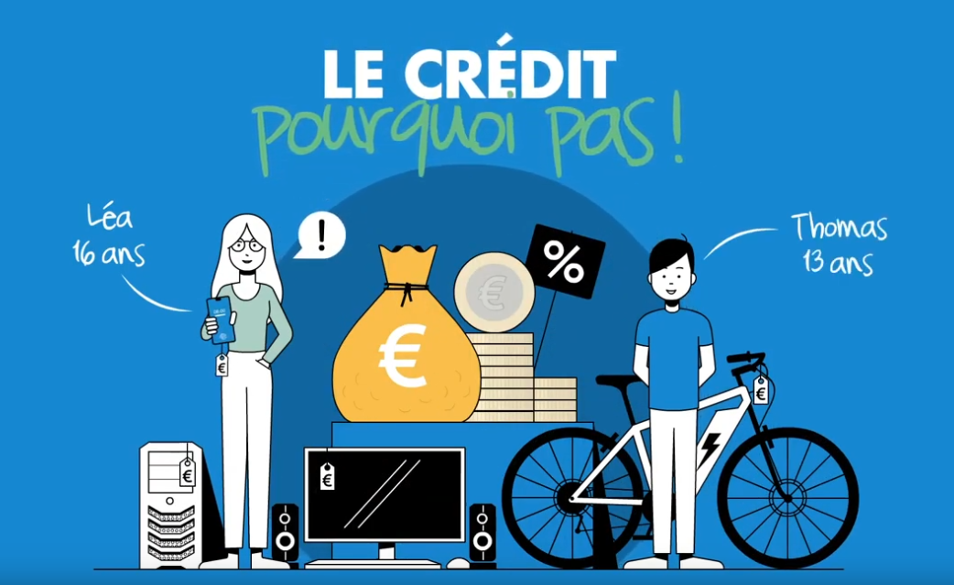
QU’EST-CE QU’UN CREDIT ?
Passeport EDUCFI
Notes:
Cliquer sur l’image pour lancer la vidéo : cette vidéo est à utiliser pour introduire la thématique.

Slide 21
QU’EST-CE QU’UN CREDIT ?
Trouve deux autres mots qui veulent dire la même chose
Souscrire un crédit, c’est se faire prêter une somme d’argent.
Il faudra rembourser la somme empruntée (le capital) + des intérêts (le prix du crédit).
Exemple : quelqu’un emprunte 100 euros sur un an, à un taux d’intérêt de 5%. Combien devra-t-il rembourser à la fin de l’année ?
Passeport EDUCFI
Notes:
L’essentiel :
Pour crédit, les deux mots synonymes sont emprunt et prêt.
Un crédit a un coût : ce sont les intérêts qu’il faudra payer.
Il existe différents types de crédit, notamment :
un crédit immobilier : pour acheter un appartement ou une maison
un crédit à la consommation : pour acheter une voiture, de l’électro-ménager…
un découvert
Exemple :
Il faudra rembourser 105 euros c’est-à-dire 100 euros de capital (somme d’argent emprunté + 5 euros d’intérêts).
Conclusion
Une personne adulte peut avoir besoin de souscrire un crédit dans certaines situations. Mais ce n’est pas anodin. Elle doit d’abord bien vérifier sa capacité à rembourser le crédit jusqu’au bout, après avoir fait son budget.

Slide 22
QU’EST-CE QU’UN CREDIT ?
Avant de souscrire un crédit :
Il faut bien réfléchir (en a-t-on vraiment besoin ?)
Il faut vérifier si on pourra le rembourser sans se mettre en difficultés (attention au surendettement).
Passeport EDUCFI
Notes:
Souscrire un crédit n’est pas anodin. La personne adulte doit avoir conscience qu’elle s’engage sur plusieurs années. Elle doit donc bien vérifier sa capacité à rembourser le crédit jusqu’au bout, après avoir fait son budget.
Pour aller plus loin :
En plus des intérêts, un crédit peut comporter d’autres frais (des commissions notamment, ou une assurance que la banque impose). Afin de pouvoir connaitre le coût « complet » d’un crédit et le comparer avec un autre, chaque offre de prêt indique le « taux annuel effectif global » (TAEG). C’est un taux « tous frais obligatoires compris ».
Il existe en France un taux d’usure, c’est-à-dire un taux publié par la Banque de France qu’une banque n’a pas le droit de dépasser pour facturer un crédit.
Pour une même somme empruntée, plus le remboursement est étalé dans le temps, plus le crédit est cher (car plus le capital emprunté « a du temps » pour produire des intérêts).
Toute personne peut prêter de l’argent à une autre si elle le fait exceptionnellement. En revanche, faire « habituellement » des prêts est réservé à des entreprises agréées, les établissements de crédit (banques, sociétés de financement…), surveillées par l’ACPR (autorité de contrôle prudentiel et de résolution), qui est adossée à la Banque de France.
Lorsqu’une personne est surendettée, c’est-à-dire qu’elle n’arrive pas à faire face à ses dettes, elle peut, si elle est de bonne foi, bénéficier de la procédure de surendettement, gérée par la Banque de France. Une solution est alors recherchée pour étaler le remboursement de ses dettes, voire dans certains cas, en effacer tout ou partie. La Banque de France assure le secrétariat des commissions de surendettement dans chaque département. La procédure est gratuite.
Focus assurance emprunteur : lorsqu’on souscrit un crédit, la banque peut exiger une assurance qu’on appelle « assurance emprunteur ». Elle va prendre en charge le remboursement des mensualités à la place de l’emprunteur s’il ne rembourse pas à cause d’une maladie, d’une perte d’emploi, d’un décès… L’assurance emprunteur n’est pas obligatoire sauf en matière de crédit immobilier. L’emprunteur est libre de choisir son assurance emprunteur (n’est pas obligé de souscrire celle proposée par le prêteur) si elle présente des garanties équivalentes.

Slide 23

QUELS SONT LES MOYENS DE PAIEMENT ?
Passeport EDUCFI
Notes:
Cliquer sur l’image pour lancer la video : cette vidéo est à utiliser pour introduire la thématique.

Slide 24
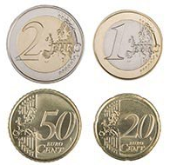
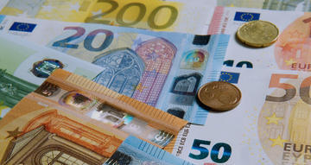

QUELS SONT LES MOYENS DE PAIEMENT ?
Les billets et les pièces
Pratique
Sûr
Ce sont les seuls moyens de paiement à avoir cours légal.
Exceptions :
Payer avec plus de 50 pièces
Transaction supérieure à 1 000 €
Passeport EDUCFI
Notes:
L’essentiel :
L’euro est la monnaie commune à 20 pays membres de la zone euro (avec la Croatie au 1er janvier 2023).
Les pièces et billets d'euros sont fabriqués par différents pays de la zone euro. C'est la Banque Centrale Européenne (BCE) qui fixe le nombre de billets et de pièces à fabriquer en fonction des besoins.
Les pièces et les billets sont les seuls moyens de paiement à avoir « cours légal » : ils ne peuvent pas être refusés par un créancier ou un commerçant. Mais ceux-ci ont le droit de demander au client de faire la monnaie (ou l’appoint).
Pour aller plus loin :
Une partie importante des billets en euros est fabriquée dans l’usine de la Banque de France, dans le département du Puy de Dôme. On peut reconnaître le pays où a été imprimé un billet grâce à la première lettre devant la série de 10 chiffres imprimée au verso. Par exemple, la lettre U désigne l'imprimerie de la Banque de France.
Pour ce qui concerne les pièces, en France, c’est la Monnaie de Paris qui est chargée de la fabrication des pièces en euros (usine de Pessac en Gironde).
Exceptions au cours légal :
Les billets privés de cours légal – par exemple les anciens billets en francs – ne peuvent plus être utilisés.
Un vendeur n’est pas obligé d’accepter un paiement effectué avec plus de 50 pièces ou si le client ne peut pas faire l’appoint.
Il est interdit de payer en espèces un professionnel pour une transaction supérieure à 1 000 euros.

Slide 25
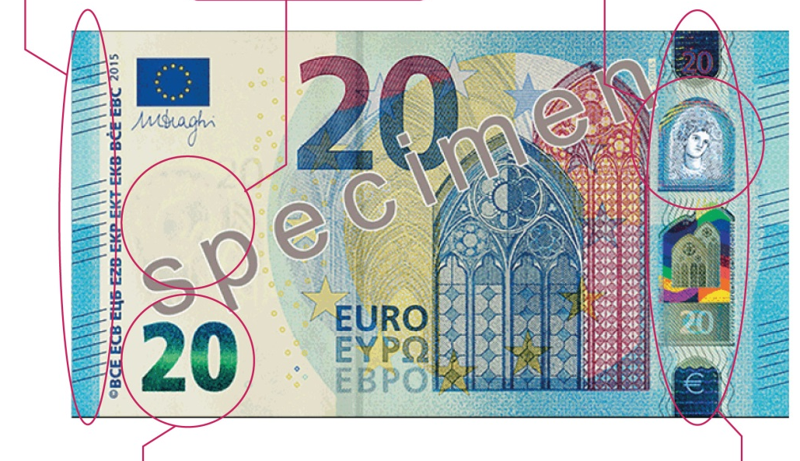
QUELS SONT LES MOYENS DE PAIEMENT ?
Les billets et les pièces - Les signes de sécurité
Fenêtre portrait
dans l’hologramme
Marques tactiles
Filigrane portrait
Nombre émeraude
Hologramme
Passeport EDUCFI
Notes:
Comment reconnaître un faux billet ? [si possible, prévoir un billet pour montrer aux élèves]
Toucher :
Lorsque vous prenez un billet en main, il a un toucher que l’on ne retrouve pas avec un papier standard du commerce, toucher dû au procédé de fabrication du papier et aux impressions qui lui seront appliquées pour en faire un billet. Savez-vous en quelle matière sont fabriqués les billets ? (en coton)
La rugosité est particulière sur certaines zones du billet : sur la valeur faciale du billet (les gros chiffres en haut), sur le motif architectural, sur les marques à droite et à gauche du billet, sur sa bordure et enfin sur les initiales de la BCE à gauche du billet.
Regarder :
le filigrane, portrait de la princesse Europe* ainsi que la valeur faciale du billet. La valeur du billet (le chiffre) inscrite sur la face opposée du billet (par rapport à l’observateur) apparaît par transparence.
la bande argentée comportant des hologrammes.
Incliner :
En bas à gauche du billet, au recto, sur la série Europe, on trouve une encre particulière. En inclinant le billet, elle passe du vert au bleu avec un effet roulant lumineux qui se déplace de bas en haut et de haut en bas.
On appelle le nombre émeraude, la valeur du billet imprimée avec cette encre spéciale.
Grâce aux signes de sécurité qui sont dans les billets, il y a très peu de faux billets en euros.
Attention, fabriquer de faux billets est interdit : sont considérées comme illicites les reproductions que le public pourrait confondre avec des billets en euros authentiques.
Les sanctions encourues sont une amende pouvant s’élever jusqu’à 450 000 € et/ou une peine de prison pouvant aller jusqu’à 30 ans.
Pour aller plus loin :
Le faux billet doit obligatoirement être remis à la Banque de France ou à la police. Il n’est pas remboursé.
La Banque de France est le premier imprimeur de billets en euros et dispose de deux centres industriels en Auvergne, sa papeterie de Vic-le-Comte et son imprimerie de Chamalières. Elle assure également la surveillance de la qualité de la monnaie fiduciaire et procède au retrait des coupures en mauvais état.
*Originaire de Tyr, une ville côtière du Sud-Liban, la princesse Europe (figure mythologique d'Europe, fille du roi phénicien du royaume de Tyr) se trouve sur les nouveaux billets de 20 € imprimés par la Banque centrale européenne (BCE). Une initiative qui rappelle les liens forts et les échanges ayant existé entre Orient et Occident.
https://abc-economie.banque-france.fr/leco-en-bref/quest-ce-que-la-politique-monetaire

Slide 26
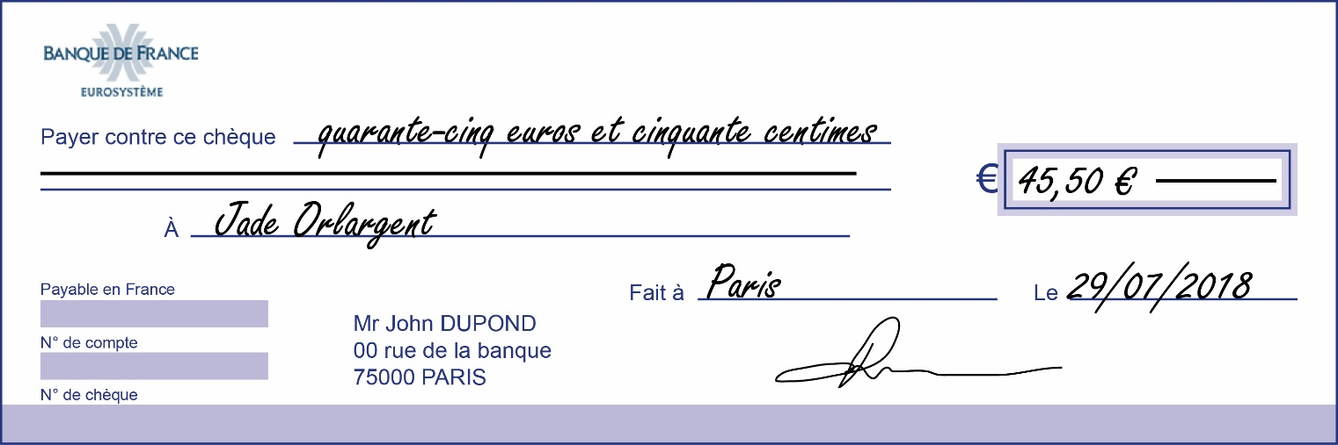
QUELS SONT LES MOYENS DE PAIEMENT ?
Le chèque
Qu’est-ce que faire un chèque ?
C’est donner par écrit l’ordre à sa banque de payer une somme à un bénéficiaire.
Qui fournit les carnets de chèques ?
Les banques
Exercice :
Bien remplir un
chèque
Passeport EDUCFI
Notes:
Exercice éventuel avec les élèves :
remplir un chèque en inscrivant les mentions suivantes :
le montant en chiffres
le montant en lettres ( en cas de divergence entre le montant en chiffres et celui en lettres, c’est ce dernier qui compte)
le nom du bénéficiaire (la personne à qui on donne le chèque pour la payer)
le lieu
la date
et la signature (seul le titulaire du compte peut signer)
À savoir :
Un chèque français n’est valable qu’en France. La durée de validité d’un chèque est d’un an et huit jours.
Points de vigilance :
Signer un chèque « en blanc » signifie signer un chèque sans écrire la somme ou sans mentionner le bénéficiaire. Si vous le faites, le risque est que la personne à qui vous le remettez, ou une personne qui le vole, inscrive le montant et le nom du bénéficiaire qu’elle veut sans vous consulter et que cela vous mette en difficulté. Il faut donc éviter de faire cela.
Insister sur le fait que le chèque permet de retirer de l’argent d’un compte bancaire et que le montant du chèque sera débité de ce compte. Il faut donc s’assurer d’avoir la somme suffisante sur son compte quand on fait le chèque et jusqu’à ce qu’il soit encaissé.
Pour aller plus loin : https://www.youtube.com/watch?v=uGfJTJzUzJw (video CRESUS – Dilemme sur le chèque)
Comment encaisser un chèque ?
Pour encaisser un chèque sur ton compte, tu dois mettre ta signature au dos du chèque (on parle « d’endos » ou « d’endosser ») pour pouvoir l’encaisser. Une fois que tu as remis ton chèque à la banque, la banque en assure le traitement. Elle n’est pas tenue de te faire l’avance des fonds, c’est-à-dire de créditer ton compte le jour du dépôt du chèque car il peut être rejeté plusieurs jours voire semaines après sa remise à l’encaissement, notamment si le solde du compte de l’émetteur du chèque n’est pas suffisant pour le payer (« chèque sans provision »).

Slide 27
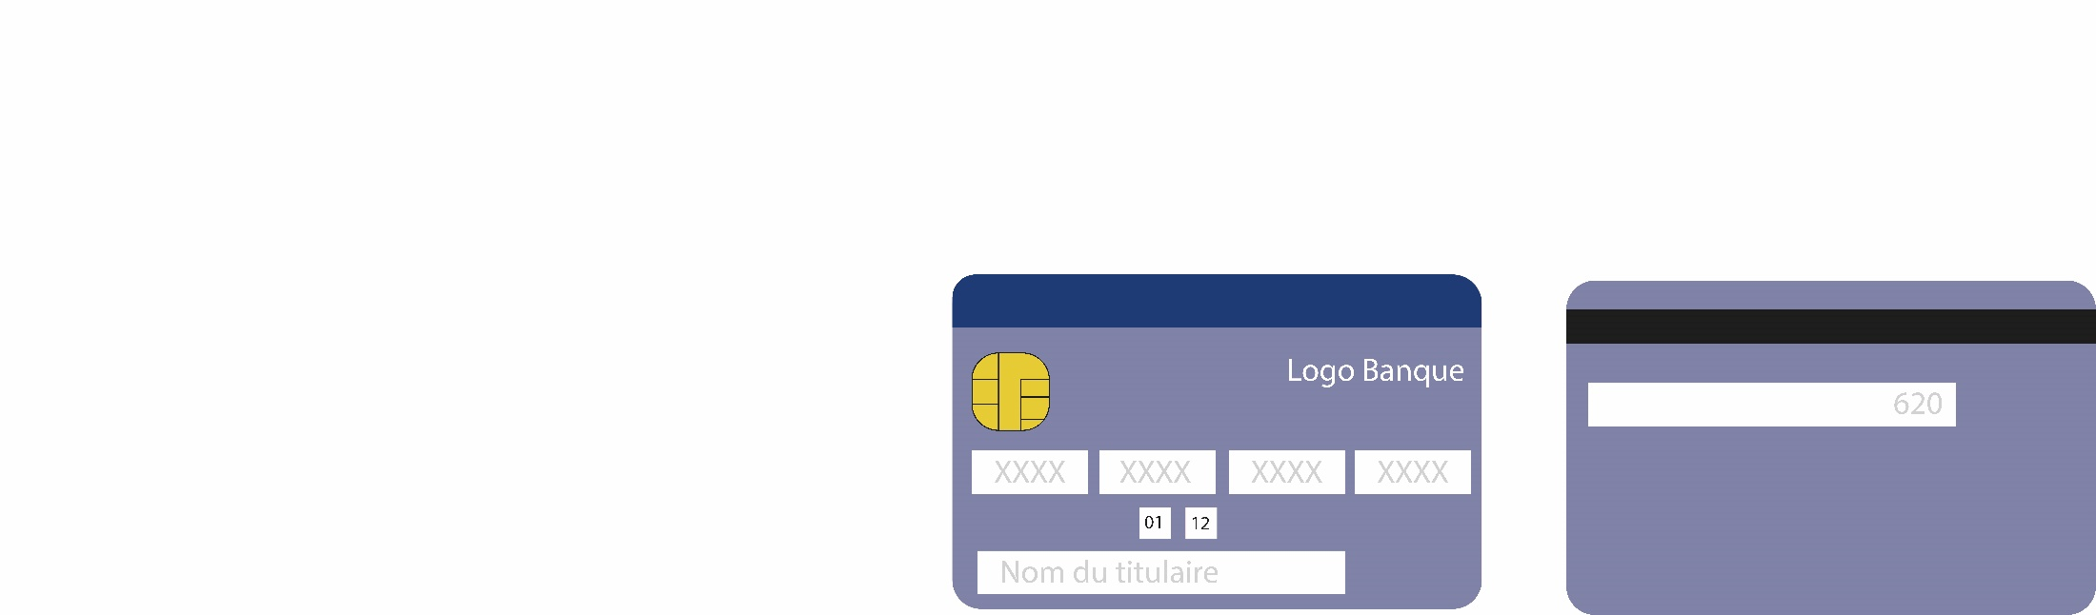
QUELS SONT LES MOYENS DE PAIEMENT ?
La carte bancaire - Comment bien l’utiliser ?
Puce électronique
Numéro de carte
Date d’expiration
Signature et cryptogramme visuel
Nom du titulaire
Passeport EDUCFI
Notes:
L’essentiel :
Il existe plusieurs types de carte bancaire :
la carte de retrait (carte qui permet seulement de retirer de l’argent à un distributeur de billets)
la carte de débit (débit immédiat : la dépense est immédiatement débitée sur le compte). Certaines de ces cartes peuvent être à autorisation systématique, c’est-à-dire que le solde du compte est vérifié à chaque achat)
la carte de crédit (débit différé : les dépenses sont regroupées et débitées en une seule fois à la fin du mois)
Insister sur le fait que la carte bancaire permet de retirer de l’argent d’un compte bancaire et que cet argent sera débité de ce compte : ce n’est pas une opération virtuelle !
A noter que certaines banques proposent une carte bancaire gratuite et d’autres non ou les intègrent dans des packs de services bancaires payants.
Certaines banques proposent, sous la responsabilité des parents, des cartes bancaires pour des mineurs (dès 10 ans) avec contrôle parental (paramétrage des plafonds de dépenses et de retraits, suivi par application, certains achats peuvent être bloqués – tabac, alcool, jeux d’argent en ligne…).
Comment bien utiliser sa carte ?
Dès réception de sa carte, apposer sa signature au dos.
Ne jamais conserver son code avec sa carte.
Lors d’un achat, vérifier le montant de la transaction qui s’affiche.
Conserver ses tickets de carte bancaire jusqu’à réception de son relevé de compte pour vérifier que les montants correspondent et qu’il n’y a pas eu de paiement frauduleux prélevé sur le compte .
Faire opposition rapidement en cas de perte ou de vol.
À savoir :
En cas de vol ou de perte de sa carte bancaire, il faut faire opposition en appelant soit un numéro interbancaire disponible 7jours sur 7, 24h/24, soit le numéro fourni par sa banque lors de la souscription de la carte, ou bien encore le numéro figurant sur les distributeurs de billets. À partir de l’opposition, la banque va rendre la carte et ses données inutilisables.
Toutes les opérations faites avant l’opposition sont à la charge du titulaire de la carte s'il a fait preuve de négligence grave notamment en ne conservant pas en sécurité son code confidentiel ou s’il a agi de façon frauduleuse en faisant par exemple une fausse déclaration de perte ou de vol.
En revanche, toutes les opérations seront prises en charge par la banque si le code confidentiel n'a pas été utilisé, si la carte a été contrefaite ou détournée, et bien sûr pour les opérations faites après l'enregistrement de l'opposition.

Slide 28
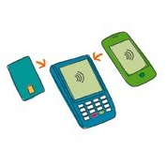





QUELS SONT LES MOYENS DE PAIEMENT ?
QUELS SONT LES MOYENS DE PAIEMENT ?
De nouvelles façons de payer : Le paiement sans contact
Par carte
Par téléphone
Technologie NFC
Protections :
50 € maximum par achat + nombre d’achats et montants cumulés maximum
2021 : 7,4 milliards de transactions
Passeport EDUCFI
BONUS
28
Notes:
Pour aller plus loin sur le paiement avec son mobile : https://www.youtube.com/watch?v=yEuZCgp3Qi4 (vidéo La Minute Cash)
Rentré profondément dans les habitudes de consommation, le paiement CB sans contact n'a cessé de progresser ces dernières années. En 2021, la croissance du nombre de paiements CB sans contact a été soutenue, totalisant 7,4 Mds d'opérations (3,4 en 2019, 5,1 en 2020).
En 2021 , 46 % des paiements par carte ou mobile ont été effectués en mode sans contact. (En 2020, près de 37 % )
4,8 % des paiements en mode sans contact ont été effectués par mobile (+177 % par rapport à 2020).
Norme NFC (Near Field Communication)
C’est la technologie la plus utilisée. C’est ce qui permet à deux appareils ou deux objets (carte/terminal de paiement ou téléphone/terminal de paiement ou téléphone/téléphone) de communiquer entre eux en les approchant l'un de l'autre. Elle est utilisée pour le paiement sans contact par carte et pour la plupart des applications mobiles de paiement sans contact.
Le paiement se fait par simple rapprochement d’une carte ou d’un téléphone près de la borne d’un terminal de paiement sans avoir à saisir de code confidentiel.
Actuellement, le montant maximum pour payer sans contact chez un commerçant est de 50 euros par achat. D’autres limites sont prévues : un nombre maximum de paiements sans contact consécutifs et un montant maximum de paiements sans contact consécutifs.
Intérêts : simple, rapide, personne ne voit le code.
Limites : Si on vous vole la carte ou le téléphone, le voleur peut faire certains achats internet ou payer sans contact (dans la limite des plafonds). Attention à la fraude : il faut porter sa carte ou son portable dans des endroits peu accessibles (pas dans la poche arrière de son pantalon par exemple). En cas de perte ou de vol, il faut faire immédiatement opposition.
À savoir :
Pour la carte, on peut demander à sa banque de désactiver la fonction sans contact.
Le paiement par téléphone nécessite d’avoir un smartphone, un compte bancaire et une application sur son smartphone permettant de payer.

Slide 29


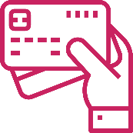



COMMENT PAYER DE FAÇON SÉCURISÉE ?
Quelles précautions pour limiter les fraudes ?
Lors de retraits au distributeur
En cas d’utilisation d’une carte bancaire
Lors d’achats en ligne
En cas de paiement par chèque…
Passeport EDUCFI
29
Notes:
Faire participer les élèves en les interrogeant sur des expériences vécues et/ou entendues
Quelques précautions à prendre (liste non exhaustive) :
Retraits au distributeur de billets
Composer le code à l’abri des regards indiscrets, en plaçant sa main au dessus du clavier pour taper le code, ne pas le communiquer
Préférer les distributeurs équipés de caméras de surveillance ou situés à l’intérieur des agences
Ne pas se laisser distraire par des inconnus au moment où on fait l’opération (cela peut être une technique pour faire diversion pendant qu’un complice va prendre les billets ou la carte)
Vérifier si l’appareil n’est pas altéré
Utilisation d’une carte bancaire :
Dès réception de sa carte, apposer sa signature au dos
La conserver dans un lieu sûr : ne pas la laisser dans son véhicule par exemple
Ne pas communiquer son code : ne pas l’écrire mais l’apprendre par coeur
Ne pas prêter sa carte
Achats en ligne
Ne pas stocker de coordonnées bancaires sur son ordinateur (numéro de carte, numéro de compte, relevé d’identité bancaire, etc...), éviter de les transmettre par simple courriel
Vérifier que le site internet est sécurisé (voir si un cadenas apparaît bien en bas de la fenêtre, si l’adresse commence par « https » (et non http), etc…
S’assurer du sérieux du commerçant, vérifier que l’on est sur le bon site, lire attentivement les mentions légales du commerçant ainsi que ses conditions générales de vente
Ne jamais saisir son code confidentiel à 4 chiffres (celui utilisé en magasin) sur internet
Ne jamais répondre à un courriel, SMS, appel téléphonique ou autre invitation qui parait douteux. En particulier, ne jamais cliquer sur un lien inclus dans un message référençant un site bancaire.
Paiement par chèque
Quand on reçoit un chèque de quelqu’un : vérifier l’identité du titulaire du chèque, être vigilant si le chèque est raturé, surchargé…
Quand on fait un chèque à quelqu’un, remplir systématiquement toutes les mentions (montant en chiffres et en lettres, date et lieu d’émission, bénéficiaire, signature).
Laisser traîner son chéquier expose au risque qu’on le vole et l’utilise frauduleusement. On note une recrudescence des arnaques sur les chèques actuellement.
Ne pas encaisser de chèque pour le compte d’autrui. Il peut s’agir d’un chèque volé qui sera rejeté et débité de votre compte. Cette arnaque, dite fraude à la mule est courante.
Focus arnaque à la mule : arnaque dans laquelle le fraudeur demande à des personnes d’encaisser des chèques sur leur propre compte bancaire. Ensuite, il leur demande que les fonds encaissés lui soient immédiatement transférés au bien il les récupère en espèces. Dans ce montage, il s’agit toujours de chèques frauduleux qui sont rejetés par la banque au bout de quelques jours. Résultat, le compte bancaire est alors débité du montant du chèque rejeté et les fonds ne pourront pas être récupérés.

Slide 30

SUR TON TÉLÉPHONE : ATTENTION AUX ARNAQUES
Passeport EDUCFI
30
Notes:
Cliquer sur l’image pour lancer la vidéo : cette vidéo est à utiliser pour introduire la thématique.

Slide 31

SUR TON TÉLÉPHONE : ATTENTION AUX ARNAQUES
Sur internet, sur les réseaux sociaux, par SMS… un message ou une publicité proposant :
De gagner facilement beaucoup d’argent
Un placement avantageux à la fois sûr et permettant de gagner beaucoup
D’emprunter facilement de l’argent
Un message d’alerte te prévenant d’un problème et te demandant pour le résoudre, soit d’envoyer de l’argent, soit de donner les coordonnées de ta carte bancaire
C’est probablement une arnaque : ne pas répondre !
Passeport EDUCFI
31
Notes:
Points de vigilance :
Des propositions (trop) attrayantes sont diffusées chaque jour sur les réseaux sociaux (facebook, instagram, …), sur les messageries, par SMS, ou tout simplement sur des sites internet tout à fait licites et sérieux via des publicités qui viennent s’incorporer dans l’écran (sans que ces sites maîtrisent ce phénomène).
Les escrocs ont des techniques pour appâter les personnes, tout en se montrant rassurants.
Telle publicité va proposer un placement en le comparant au livret A, ce qui induit spontanément une image rassurante, alors qu’il va s’agir en réalité d’un placement risqué voire d’une arnaque pure et simple (actuellement, une proposition de placement réputé sûr et rapportant sensiblement plus de 2% l’an est « suspecte »).
Un message émanant soi-disant de votre banque signalant une suspicion de fraude sur votre compte et vous demandant de cliquer sur un lien puis de saisir les coordonnées de votre carte de paiement. En réalité, les escrocs – qui peuvent construire une page de site internet imitant celle de votre banque - veulent récupérer ces coordonnées pour effectuer des paiements qui seront débités sur votre compte. Or, jamais votre banque ne vous demandera ce type d’informations (elle les a déjà).
Pour les élèves, deux messages à retenir :
Se méfier des propositions trop belles pour être honnêtes et ne jamais communiquer ses coordonnées de carte bancaire sur internet en réponse à un message qui les demande.
En cas de doute, prendre son temps et se renseigner (par exemple, en cas de message supposé de sa banque, appeler celle-ci pour vérifier si elle est bien à l’origine du message).

Slide 32


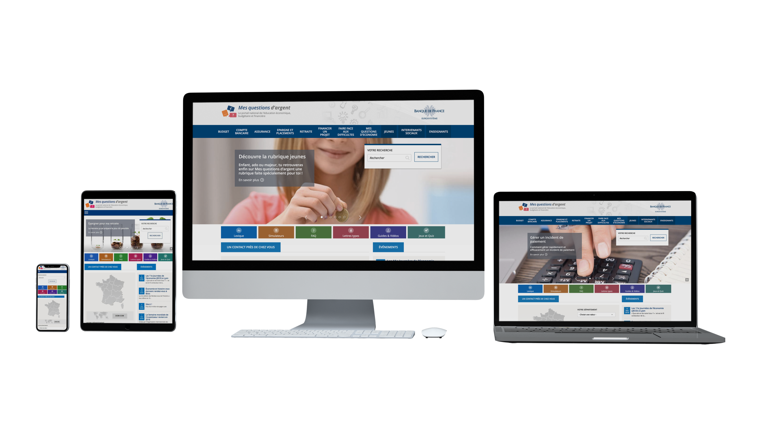
Plus d’informations sur : wwww.mesquestiondargent.fr
Le portail public de l'éducation économique, budgétaire et financière, géré par la Banque de France
Une rubrique pour les jeunes + Une rubrique dédiée aux enseignants
(avec des ressources EDUSCOL)
Notes:
La stratégie d’éducation économique, budgétaire et financière (EDUCFI) a été lancée en France en 2016. Une telle stratégie existe dans 70 pays.
L’ambition est la suivante : dans un monde où les produits et services financiers sont plus diversifiés et plus complexes qu’avant, où la numérisation (ou digitalisation) rend certaines opérations plus simples mais peut aussi induire des risques, il est important que chacun ait des notions de base et des réflexes en matière de gestion budgétaire, de comptes, moyens de paiement, épargne, assurance, crédit, prévention des arnaques. Car chacun est ou sera confronté à tout ou partie de ces problématiques.
L’éducation économique, budgétaire et financière consiste à apporter des informations neutres – non commerciales ni marketing – simples, pratiques.
La Banque de France, institution de la République, neutre et indépendante, qui réalise de nombreuses missions de service public (dont le traitement du surendettement, le droit au compte, l’information générale du public sur les pratiques bancaires et d’assurance...) a été désignée opérateur de la stratégie d’éducation économique, budgétaire et financière par les Pouvoirs publics. L’Education nationale et la Banque de France coopèrent étroitement pour les actions auprès des jeunes. Une convention de partenariat existe dans chaque académie.
Outre le passeport d’éducation budgétaire et financière, des ressources EDUSCOL , conçues par des enseignants formateurs en partenariat avec la Banque de France et l’IEFP, sont mises à disposition des professeurs à partir du cycle 2 pour faire des exercices d’éducation budgétaire et financière. Une semaine de l’éducation financière est organisée au plan international sous l’égide de l’OCDE chaque année fin mars, la Banque de France en est le relais officiel en France et propose à cette occasion des actions auprès d’établissements. Un jeu pédagogique “mes questions d’argent” peut être utilisé avec des questions adaptées à chaque classe d’âge et dès 9 ans.
Retrouvez ces informations et d’autres sur le portail public www.mesquestionsdargent.fr. Celui-ci référence aussi des contenus de sites partenaires de la stratégie d’éducation financière : INC, IEFP (la Finance pour tous), Assurance-banque-épargne infoservice, AMF, etc…
Des applications sont également accessibles gratuitement sur tous les stores notamment : PiloteBudget (application budget) , Piloter son budget (connaitre et améliorer son budget), Mes questions d’argent

Slide 33
LEXIQUE
Débiteur | Personne qui nous doit de l’argent
Créancier | Personne à qui on doit de l’argent
Crédit | Entrée d’argent sur le compte bancaire ou somme d’argent prêtée par la banque
Débit | Sortie d’argent sur le compte bancaire
Épargne | Argent mis de côté (réserve)
Endettement | Ensemble des sommes que l’on n’a pas encore remboursées ou payées (dettes)
Surendettement | Accumuler trop de dettes pour pouvoir les régler
Compte bancaire | Compte ouvert dans une banque, il enregistre les dépenses et les ressources
Passeport EDUCFI
33
Notes:
Un compte bancaire est ouvert auprès d’une banque par un de ses usagers suite à la signature d’un contrat qui en décrit les modalités. Il permet de stocker de l’argent qui est utilisable à tout moment au moyen d’une carte bancaire ou encore d’un chéquier pour réaliser des achats. Un compte bancaire peut aussi servir à épargner de l’argent pour un usage ultérieur. Ce dernier est alors soumis à un taux d’intérêt qui permet de faire fructifier le capital déposé sur le compte
Crédit : cela peut également désigner un prêt d’argent.

Slide 34
PANORAMA DES PAIEMENTS SCRIPTURAUX
Part d’utilisation des moyens de paiement en France
2021
(en pourcentage du nombre de transactions)
DIAPO
BONUS
Passeport EDUCFI
34
Notes:
Le graphique représente la part des moyens de paiement scripturaux (nombre de transactions) c’est-à-dire hors espèces.
Attention : ces chiffres intègrent à la fois les transactions des particuliers, celles des entreprises, et les échanges interbancaires
Chiffres publiés par l’Observatoire de la sécurité des moyens de paiement (OSMP) le 22/07/2021
Carte 56,9 % en nombre mais 1,6 % en montant
Virement 17,1 % en nombre mais 91,8 % en montant
Un volume de 28,4 milliards de transactions (contre 25,3 milliards en 2020, soit + 12,4%) pour un montant total de 42 204 milliards d’euros (contre 35 902 milliards d’euros en 2019, soit + 17,5%).
Selon l’étude de la BCE publiée en 2020 (données 2019), 73% des achats en magasin étaient réglés en espèces, pour une valeur estimée à 48% du montant total des achats.
NB : l’effet de commerce désigne un moyen de paiement. C’est un document qui permet à une entreprise d’être payée en échange d’un service ou de la vente d’un bien. Il mentionne sous quel délai le paiement doit être effectué (paiement non pas au moment de la vente du bien ou du service mais à une date ultérieure). Son fonctionnement ressemble à celui du chèque à la différence fondamentale que le chèque doit pouvoir être payé à tout moment tandis qu’avec l’effet de commerce, le débiteur s’engage à payer à une date ultérieure.

Slide 35

QUELS SONT LES MOYENS DE PAIEMENT ?
De nouvelles façons de payer
Connais-tu d’autres
façons de payer ?
DIAPO
BONUS
Passeport EDUCFI
35
Notes:
Cette diapositive peut être utilisée pour aller plus loin et inviter les élèves à évoquer et prendre conscience de la diversité des façons de payer et des technologies, notamment avec les portefeuilles électroniques (ou numériques, ou « wallets »). Elle peut être utilisée ou non en fonction du temps disponible et de l’intérêt de la classe.
Il existe plusieurs types de portefeuilles électroniques. Certains sont proposés par des banques, d’autres par des prestataires ou des opérateurs de téléphonie.
Les fonctionnalités proposées sont différentes : les prélèvements peuvent être effectués directement sur le compte bancaire ou effectués sur le portefeuille virtuel qui est alimenté par son titulaire.
Exemples :
Services permettant de payer ses achats en ligne, de faire ou recevoir des virements depuis un ordinateur, une tablette ou son smartphone (exemples connus : Paypal ou Pay-lib). Pour cela, il faut créer un portefeuille sur internet, puis renseigner ses coordonnées de carte bancaire, qui vont être stockées dans ce portefeuille. Ensuite, lorsqu’on effectuera un achat sur un site internet qui accepte ce mode de paiement, il ne sera plus nécessaire de renseigner ses coordonnées de carte. La validation du paiement se fera uniquement en renseignant son identifiant et son mot de passe de son portefeuille.
Applications pour paiement par téléphone mobile (exemple connu : Lydia). Cela nécessite le téléchargement de l’application, la création d’un compte avec son numéro de téléphone et un mot de passe, le renseignement de ses coordonnées de carte bancaire. Ces applications permettent de faire des paiements en renseignant le montant à régler puis en montrant le QR code qui s’affiche sur son écran au professionnel que l’on souhaite payer, ou bien en choisissant un destinataire dans ses contacts. Elles rendent possible des paiements en magasin, en ligne mais aussi entre particuliers.
Lorsqu’on utilise ce type d’applications, la carte bancaire est débitée instantanément, pour garantir le paiement, et le compte du destinataire est crédité.
Si c’est un particulier qui reçoit cet argent, c’est le solde du compte créé sur l’application qui sera crédité. Il est notifié par email ou SMS qu’il peut retirer cette somme sur son compte en banque ou l’utiliser avec l’application. En attendant sa réponse, l’argent est conservé.
Pour aller plus loin :
Les « crypto-actifs » (couramment appelés aussi « crypto-monnaies ») comme le bitcoin, le Ripple ou l’Ether ne sont pas de véritables monnaies. Leur valeur n’est pas garantie par un État ou une banque centrale et cette valeur est très fluctuante. Il est donc très risqué d’en acheter.
Pour en savoir plus : https://www.youtube.com/watch?v=QE-eNeJd8OY

Slide 36

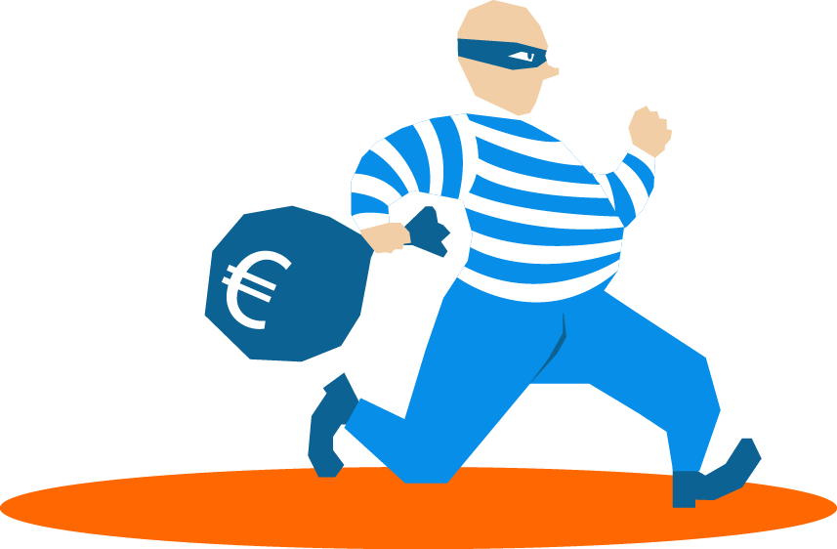
LES MOYENS DE PAIEMENT
Fraude
2021
Moyens de paiement les plus fraudés :
chèques et cartes bancaires
Fraude hors pièces et billets :
1,2 milliard d’euros,
7,5 millions d’opérations frauduleuses
DIAPO
BONUS
Passeport EDUCFI
36
Notes:
Rapport annuel 2021 de l’Observatoire de la sécurité des moyens de paiement (OSMP) paru en juillet 2022
Pour aller plus loin :
Le chèque est en 2021 le moyen de paiement le plus fraudé en France en montant (465 millions d’euros ce qui représente 37% de la fraude totale) : vol de chéquiers, falsification de chèques…
La carte de paiement représente 37% de la fraude totale en montant soit 464 millions d’euros (le montant est en baisse par rapport à 2020, - 1,9%). Les numéros de cartes usurpées restent la principale source de fraude à la carte (78% de la fraude contre 18% pour les cartes perdues ou volées) => les paiements sur Internet supportent encore près des ¾ de la fraude en montant alors qu’ils représentent moins d’1/4 des paiements par carte.
Les paiements sans contact confirment leur très haut niveau de sécurité, leur taux de fraude atteignant un plus bas historique de 0,013%.
La carte reste le mode de paiement privilégié des français (56,9 % des paiements scripturaux).
Le virement est le 3ème moyen de paiement le plus fraudé (23 des montants de fraude avec 287 millions d’euros). Toutefois, le taux de fraude sur le virement reste à un niveau faible à 0,0007% (en légère baisse par rapport à 2020).
Les fraudes sur les prélèvements sont en hausse par rapport à 2021 : 25 millions d’euros en 2021 contre moins de 2 millions d’euros en 2020.

Slide 37
Quiz final
Réponses individuelles
Correction collective
Passeport EDUCFI
37

Slide 38
Merci de votre attention
Passeport EDUCFI
38

